Slide 1
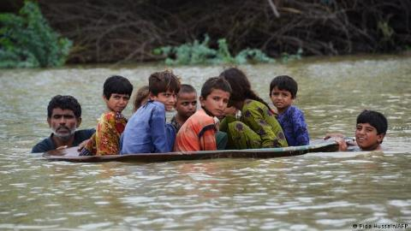

Efectos en Salud del Cambio Climático
A diferentes escalas
Dra. Cristina Linares Gil
Unidad de referencia en Cambio Climático, Salud y Medio Ambiente Urbano

Slide 2
¿Qué es la Salud Pública?
Conjunto de actividades organizadas por las Administraciones públicas, con la participación de la sociedad, para prevenir la enfermedad así como para proteger, promover y recuperar la salud de las personas del territorio o región, tanto en el ámbito individual como en el colectivo y mediante acciones sanitarias, sectoriales y transversales.
DETERMINANTES DE LA SALUD
Estilo de vida: Es el determinante que más influye en la salud y el más modificable mediante actividades de promoción de la salud o prevención primaria.
Biología humana: se refiere a la herencia genética que no suele ser modificable actualmente con la tecnología médica disponible.
Sistema sanitario: Es uno de los que menos influye en la salud y sin embargo es el determinante de salud que más recursos económicos recibe para cuidar la salud de la población, al menos en los países desarrollados.
Medio ambiente: Contaminación del aire, del agua, del suelo y del medio ambiente psicosocial y sociocultural por factores de naturaleza.
Biológica (bacterias, virus, hongos, etc.)
Física (radiaciones, humos, desechos, etc.)
Química (hidrocarburos, plomo, plaguicidas, etc.)
Psicosocial y sociocultural (dependencias, violencias, estrés, competitividad, etc.)
Los Requisitos para la salud : la paz, la educación, el vestido, la comida, la vivienda, un ecosistema estable, la justicia social y la equidad.

Slide 3
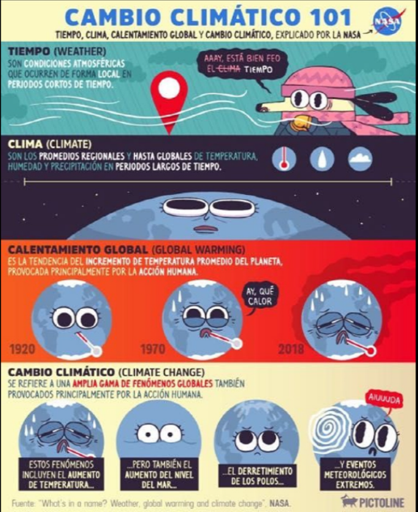

Slide 4
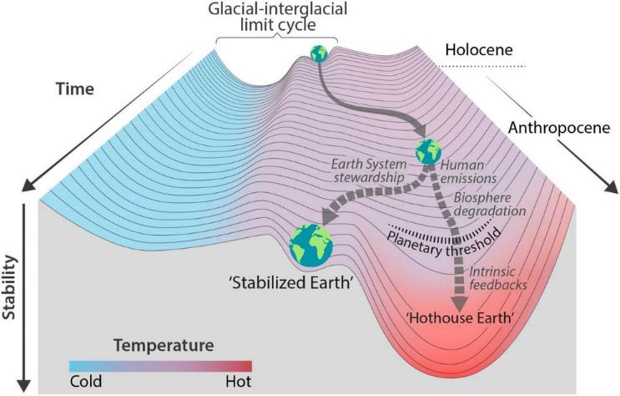

Slide 5
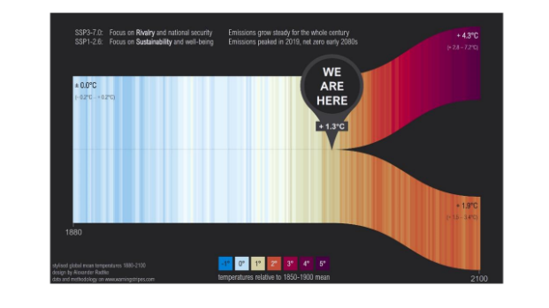

Slide 6
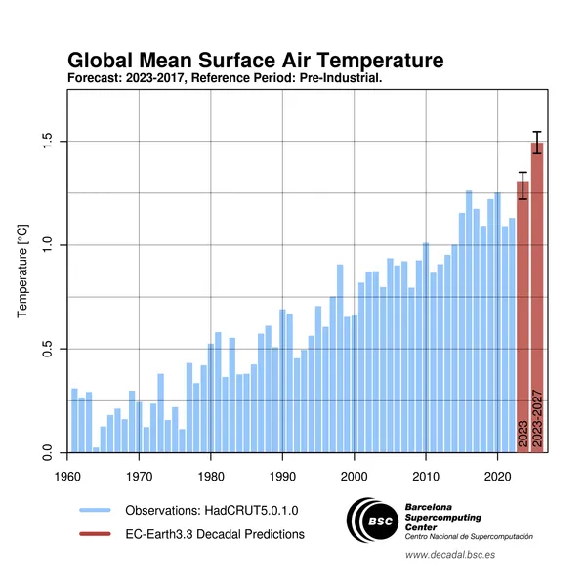

Slide 7
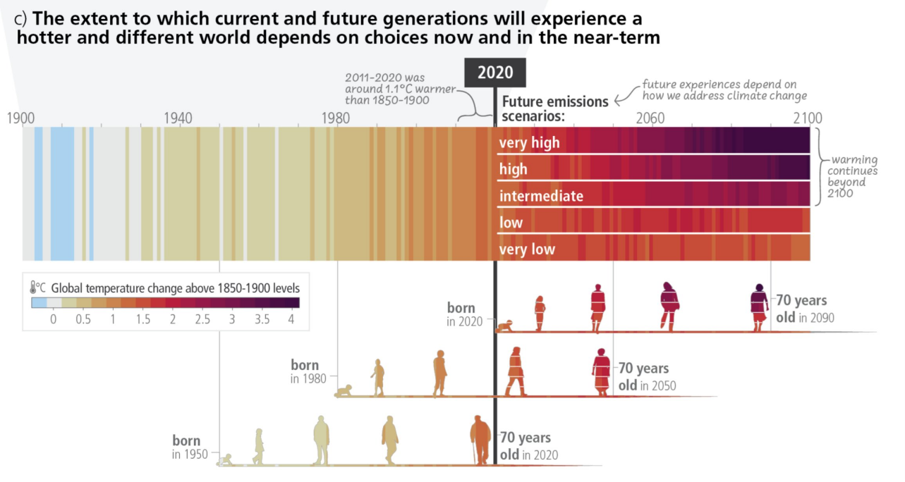
Notes:
El lunes de esta misma semana se ha publicado el informe de síntesis del IPCC que ya nos asegura que llegaremos a los 2ºC en 2050.
Los niños nacidos en 2020 se enfrentarán de media a 7 veces más olas de calor que sus abuelos, vivirán 3 veces más sequías e inundaciones y doble de incendios forestales que los nacidos en los años 60.

Slide 8
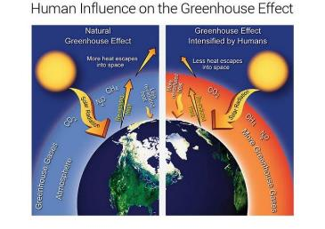
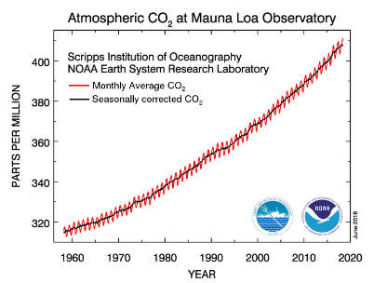
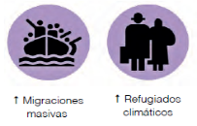

Slide 9
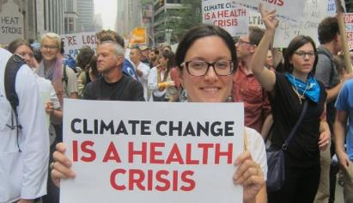
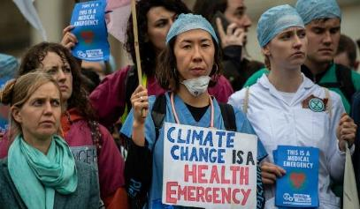
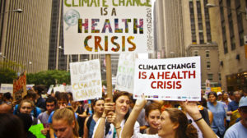
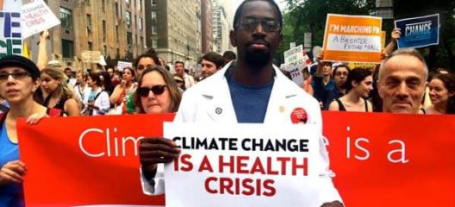

Slide 10
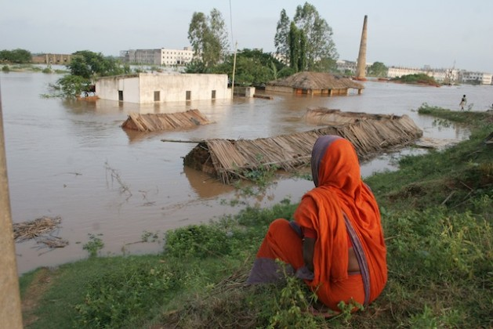
Notes:
Y la segunda idea clave es la mayor exposición de la población vulnerable. Países pobres menos responsables de la crisis climática y los que se llevan las peores consecuencias.
Entre 2010 y 2020 la mortalidad humana debida a inundaciones, sequías y tormentas fue 15 veces mayor en la regiones de mayor vulnerabilidad frente a la menos vulnerables.

Slide 12
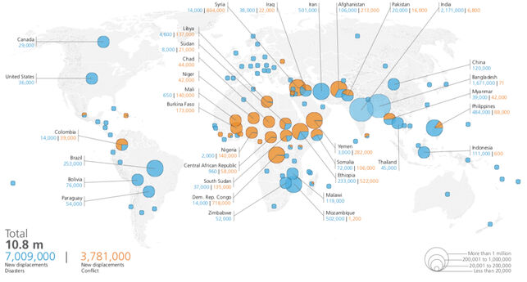
Desplazados por desastres naturales (azul) y conflictos armados (naranja) en la primera mitad de 2019. IMDC.

Slide 14
Notes:
El segundo informe que refleja la vulnerabilidad infantil frente a los riesgos del CC es de UNICEF y nos dice que … elabora un IRCI
Las enfermedades transmitidas por vectores afectan más a niños que adultos y pueden dejar secuelas para toda la vida, al igual que la inseguridad alimentaria y la desnutrición

Slide 16
Notes:
A nivel académico y también del año 2021 hay un scoping review publicado en The Lancet que genera un marco conceptual sobre los riesgos del cc para la infancia y es llamativo que incluye dentro de los impactos en salud el área de la salud mental
80% de la población migrante son mujeres y niño (exposición embarazadas)

Slide 17
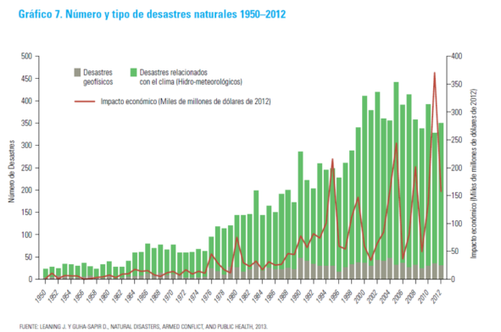
Notes:
Si nos centramos en el campo de la salud mental vemos que es área que está poco desarrollada hasta ahora pero que va ganando importancia a medida que conocem,os su rango de efectos

Slide 18
Notes:
La Solastalgia se define como el conjunto de trastornos psicológicos que se producen en un individuo o una población tras cambios destructivos en su territorio (incendio), afecta a personas que ya han padecido las consecuencias de un desastre natural y que, como revelan diversos estudios, tienen por ello un 4 % más de posibilidades de padecer una enfermedad mental y de sufrir cuadros de estrés postraumático o depresión.
La ecoansiedad es el temor crónico a sufrir un cataclismo ambiental que se produce al observar el impacto aparentemente irrevocable del cambio climático y la preocupación asociada por el futuro de uno mismo y de las próximas generaciones.

Slide 19
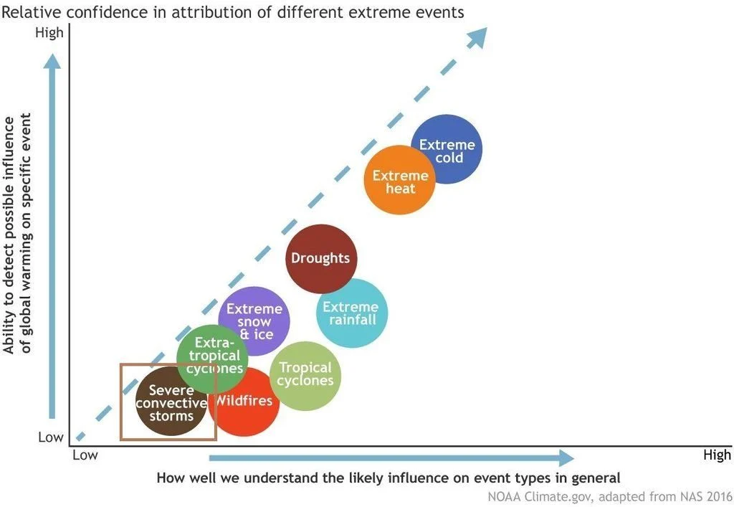

Slide 20
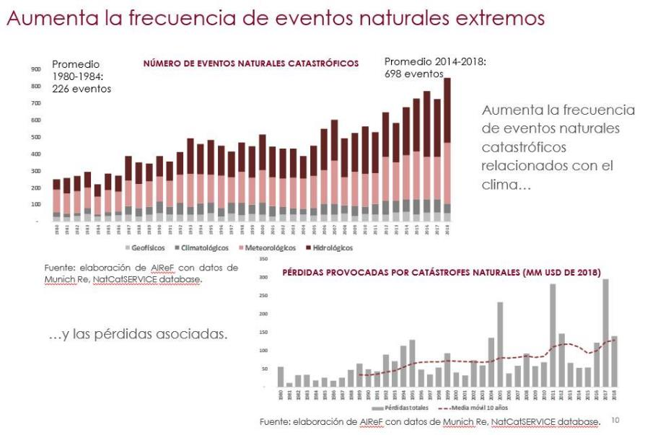

Slide 21
Notes:
De hecho a nivel mundial hay muy pocos estudios que reflejen y cuantifiquen este aspecto menos analizado de la crisis climática, en Europa sólo hay hasta la fecha u estudio de UK…

Slide 22
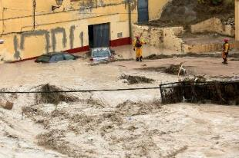
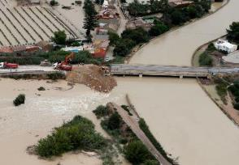
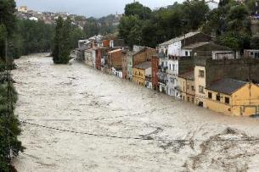
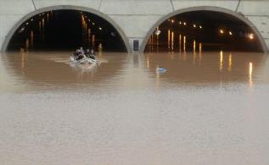
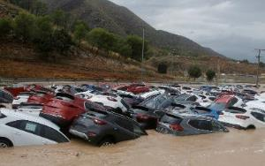
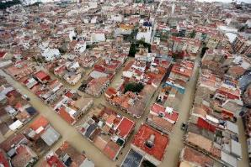
DAÑOS DIRECTOS
ANSIEDAD
ESTRÉS POSTRAUMÁTICO
DEPRESIÓN
ENFERMEDAD MENTAL / TRANSTORNOS
PÉRDIDA DE ADHERENCIA A TRATAMIENTOS
Notes:
Imágenes que corresponden al levante español
Poca monitorización y seguimiento de esta carga de morbi-mortalidad atribuible

Slide 23
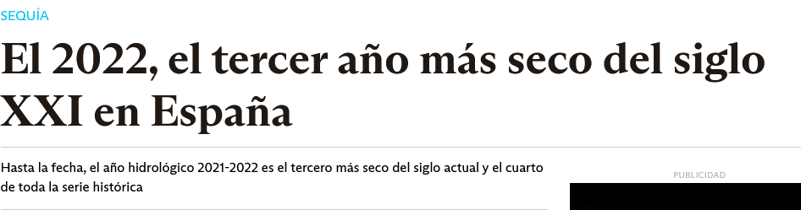
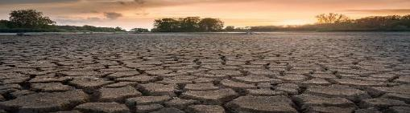
A pesar de que los episodios de sequía están aumentando en frecuencia y gravedad en Europa desde 1980, no existe ningún estudio en España ni en Europa, que cuantifique la posible asociación entre la sequía y los trastornos mentales y del comportamiento.
Notes:
Los periodos de sequía pueden causar problemas importantes de salud pública, ya que afectan a la estructura y a la capacidad de los sistemas de agua existentes en las poblaciones que viven dentro del área afectada condicionando no sólo la calidad del agua sino también su suministro.
Además, las condiciones de sequía grave afectan a la calidad del aire, ya que fomentan una mayor resuspensión y concentración de material particulado, favoreciendo un riesgo mayor de incendios forestales por las condiciones de sequedad del terreno. Todo ello empeora las enfermedades cardiorespiratorias crónicas y aumenta el riesgo de infecciones como la bronquitis y la neumonía. Estudio en España.

Slide 25

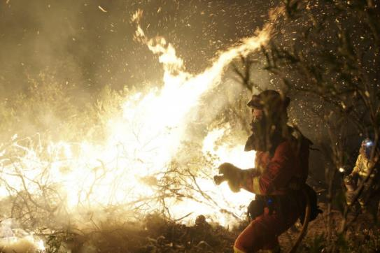
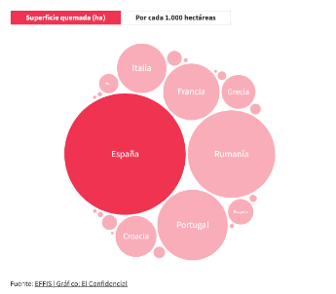
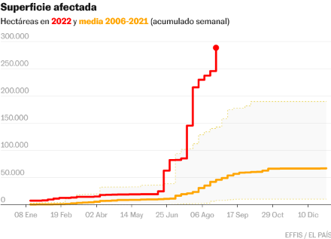
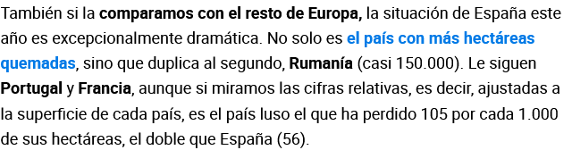

Slide 26
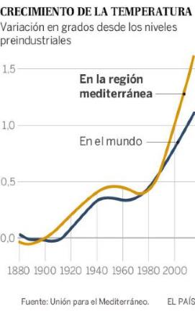
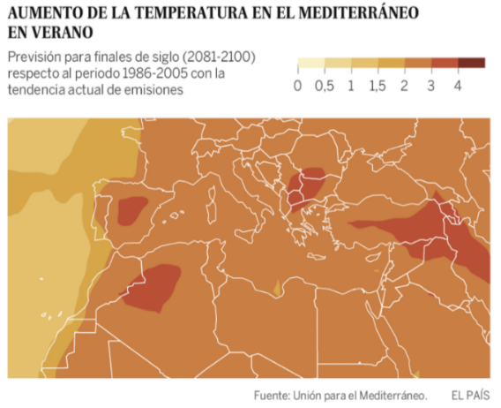
Notes:
El aumento de la temperatura de la región mediterránea ha llegado ya a los 1,5 grados respecto a los niveles preindustriales, lo que supone que el calentamiento en esta cuenca es un 20% más rápido que en la media del planeta.

Slide 27
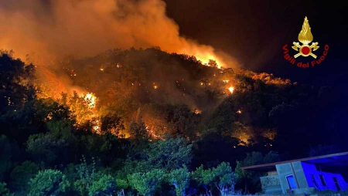
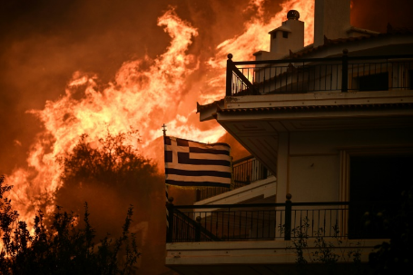
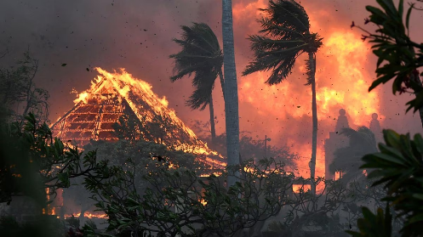
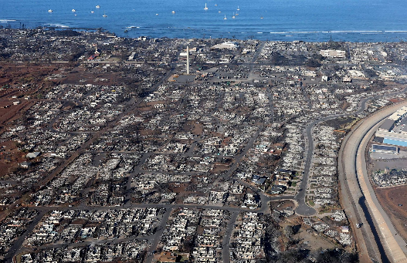
Ola de calor e incendios en Grecia, Italia y Turquía
Las altas temperaturas de hasta 45º y la sequía proporcionan un cóctel perfecto para los incendios que avanzan en diferentes países con múltiples focos.
Columbia Británica El oeste de Canadá declara el estado de emergencia ante el crecimiento de los incendios
El primer ministro de la provincia de Columbia Británica ha rogado a la población que cumpla con las órdenes de evacuación
En todo el país, que sufre su peor temporada de incendios forestales, están activos 1.052 incendios
Al menos 36 muertos en un incendio avivado por los vientos de un huracán en áreas turísticas de Hawái
El fuego “sin precedentes” obligó a varias personas a echarse al mar para huir de las llamas en la isla de Maui

Slide 28
Notes:
En 2019 España y Portugal notificaron más incendios que cualquier otro país de la UE, En cuanto a incendios forestales, España y Portugal fueron los países de la UE que experimentaron el mayor aumento de la exposición humana al riesgo de incendio forestal meteorológico muy alto o extremadamente alto, con un 11,4 y 7,1 días más de exposición por persona de media anual en 2016-2019 en comparación con 2001-2004, respectivamente.
Solo en 2017, se perdieron 112 vidas en Portugal durante dos grandes incendios. con 10.883 y 10.832 incendios respectivamente. Afortunadamente, solo se produjeron unos pocos accidentes y una limitada pérdida de vidas en 2019, posiblemente como resultado de una mejor preparación y una respuesta más eficiente.

Slide 30
Notes:
Por qué decimos que el Cambio climático aumentará la exposición a los contaminantes locales en las ciudades
La dinámica atmosférica que genera el CC hace que fenómenos como el anticiclón de las Azores promueva situaciones de sequedad y de estabilidad atmosférica, en este caso especialmente sobre la zona oeste del Mediterráneo y en especial la península ibérica

Slide 31
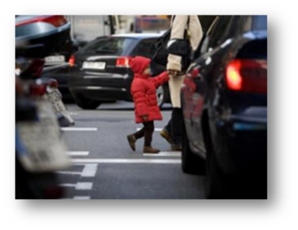
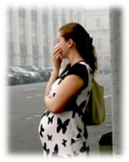
Notes:
Por otra parte, hay que tener en cuenta que la mala calidad del aire es algo cotidiano a lo que estamos expuestos durante todas las etapas de nuestra vida y que además no tenemos opciones personales de elección muchas veces, ni los adultos ni mucho menos los niños. No podemos dejar de respirar y no podemos elegir

Slide 32
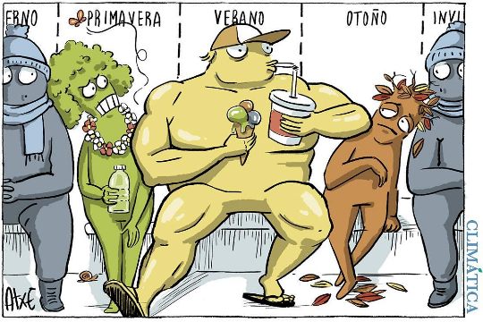
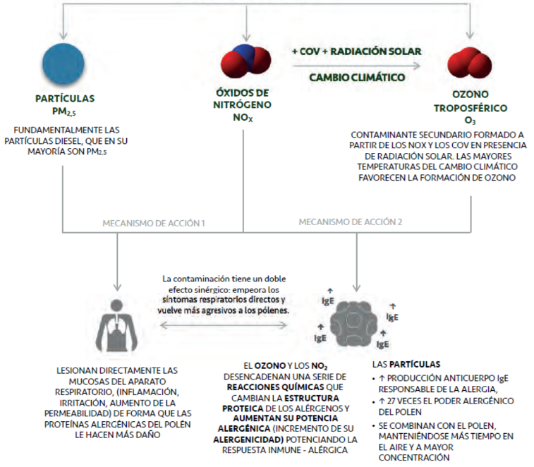
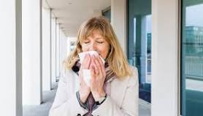
El cambio climático ha modificado la fenología de las plantas en la región mediterránea. Algunas especies vegetales han adelantado notablemente su foliación, floración y fructificación y han alargado su fase de crecimiento desde mediados de los años 70 en el Mediterráneo occidental.
En comparación con 1990, hoy en día la temporada de polen comienza 20 días antes y se prolonga ocho días más, según un estudio del 2021. Además, la temporada alérgica es más intensa: las plantas, las hierbas y los árboles generan un 21% más de polen en el aire que hace 30 años.

Slide 33
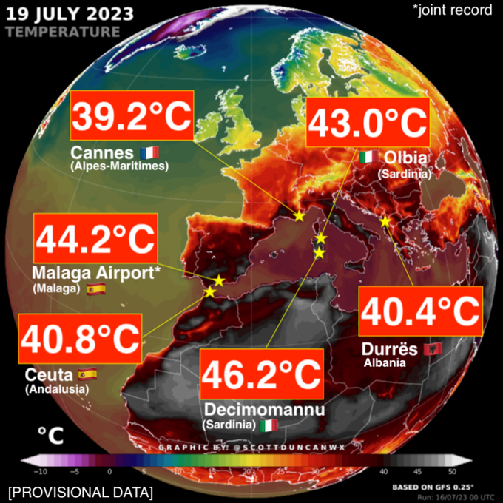

Slide 34
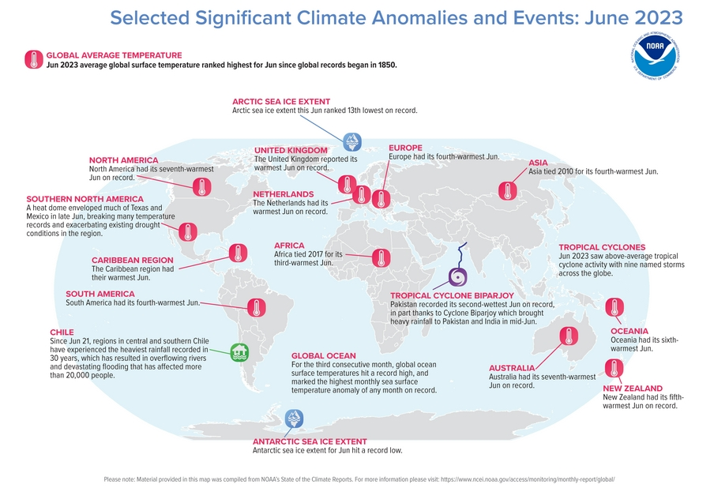

Slide 35
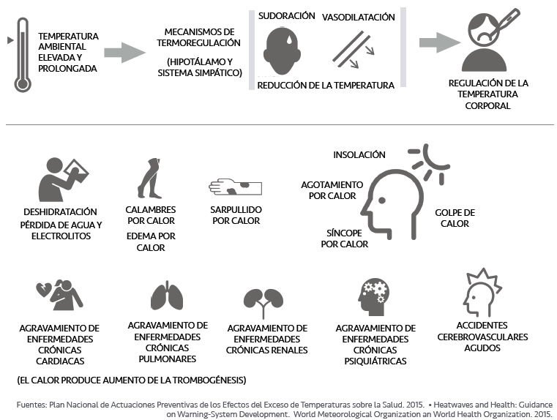
EFECTOS DE LAS ALTAS TEMPERATURAS SOBRE LA SALUD

Slide 38
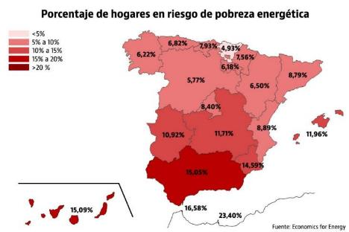
Pobreza Energética y Salud
Brenda Boardman en 1991
Datos extraídos del Informe WWF 2017

Slide 40
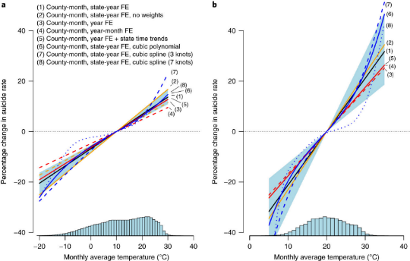
Nature Climate Change | VOL 8 | AUGUST 2018 | 723–729. Burke M et al.
En concreto se ha evidenciado que las olas de calor pueden producir inflamación sistémica, aumentar los radicales libres y aumentar la apoptosis neuronal; y también pueden modificar la farmacocinética de determinados fármacos, que impacta con especial gravedad en los pacientes psiquiátricos (Gostimirovic et al., 2020); asimismo los incendios se han asociado con un aumento de la inflamación sistémica y el estrés oxidativo (Koopmans et al., 2022) (31).
Effects of temperature on suicide rate.a,b,
The lines show the estimated relationship between monthly temperature and monthly suicide rate in the United States (a; 1968–2004) or Mexico (b; 1990–2010), under different specifications of the fixed effects (FE).

Slide 41
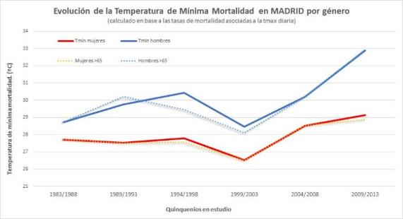
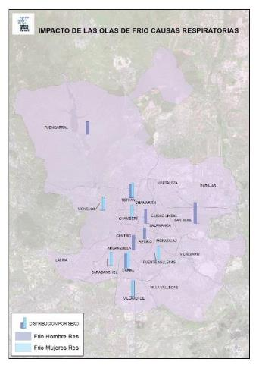
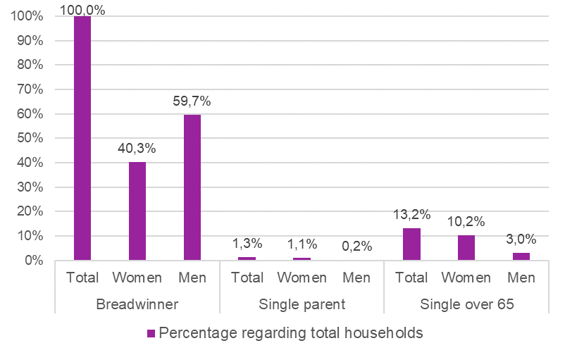
En los ingresos hospitalarios urgentes por extremos térmicos, tanto frío como calor, es mayor el efecto en mujeres que en hombres
Mujer sustentadora principal
Mujer sola >65
Hogar monomarental

Slide 42

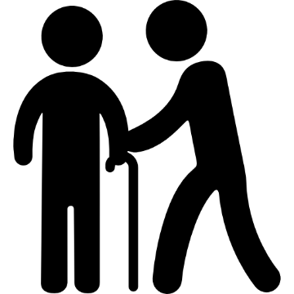

Las poblaciones rurales son menos vulnerables los extremos térmicos
Vejez activa
Mejor estatus en Salud
Redes sociales más estrechas y menor abandono en la tercera edad
Vivienda mejor preparadas
Estilos de vida más saludables
Menos contaminación ambiental
Entorno más naturalizado
Notes:
Y la explicación a este resultado podría encontrarse en varios atributos que definen a la población rural.
Por un lado, el entorno rural es propicio para una vejez más activa y con un mejor estatus en salud. Además, probablemente se den unas relaciones sociales más estrechas y una menor incidencia del aislamiento social y la soledad.
Por otro lado, la vivienda tradicional rural podría presentar mejores propiedades térmicas que las viviendas urbanas.
Por último, el entorno urbano está menos naturalizados y en él se da una mayor exposición a agentes contaminantes (contaminación atmosférica química, partículas y ruido). Además el estilo de vida en las ciudades podría ser menos saludable (ansiedad, estrés).
En todo caso, también se pueden dar grandes diferencias intra-municipales en función de las circunstancias sociales y la coyuntura económica.

Slide 43

Efecto de las olas de calor sobre violencia de género en Madrid

Slide 45




Inseguridad alimentaria

Slide 46





Pobreza

Slide 47

Sistemas de Vigilancia en Salud Pública para el CC

Slide 48
Int J Environ Res Public Health. 2018 Aug 22;15(9). Hayes K, Poland B

Slide 51




Slide 52


Slide 53




clinares@isciii.es
@ensgismau

